Slide 1
Lession_1：入门
非常重要！！！
C++
客户端
GLSL
服务器
VAO：顶点数组对象
疑问：EBO真的可以节约空间吗？
VBO：顶点缓冲对象
EBO/IBO：只存储不同的顶点，并设定绘制这些顶点的顺序，节约存储空间

Slide 2
Lession_2： GLSL
In/out变量
随不同的着色器而变化
uniform变量
只由应用程序来控制
CPU
GPU
Uniform
VBO
in
out
in
out
着色器1
……
着色器2

Slide 3
Lession_2： GLSL
1. 变量类型：（1）透明类型（基本类型）； （2）不透明类型
buffer
uniform
2. 变量类型： 隐式类型转换更少
3. 聚合类型： 向量、矩阵、结构体、数组
CPU
（1）向量：vecx, dvecx, ivecx, bvecx, uvecx
（2）矩阵：matx, dmatx
buffer
uniform
GPU
4. 存储限定符： const, in, out, uniform, buffer, shared
uniform: glGetUniformLocation(…); glUniform*(); glUniformMatrix*();
shader
5. 数据块：uniform块、in/out块、buffer块
6. 着色器子程序（自定义函数）

Slide 4
Lessoin_3： 纹理与帧缓存
采样器对象1
bind
采样器单元
bind
纹理对象
纹理单元1
采样器对象参数
纹理数据
共同定义
采样器变量
采样器对象2
bind
纹理数据
采样器单元
bind
纹理对象
纹理单元2
纹理数据
当前激活了哪个纹理单元，就决定了采用哪个采用器对象进行采样

Slide 5
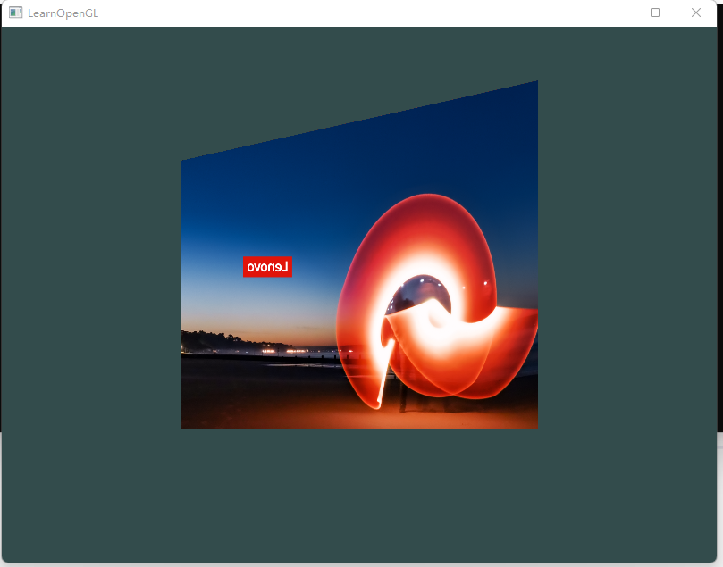
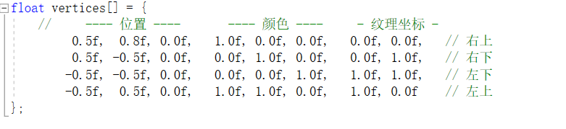
Lessoin_3： 纹理与帧缓存
位置坐标 和 纹理坐标的转换关系：

Slide 6
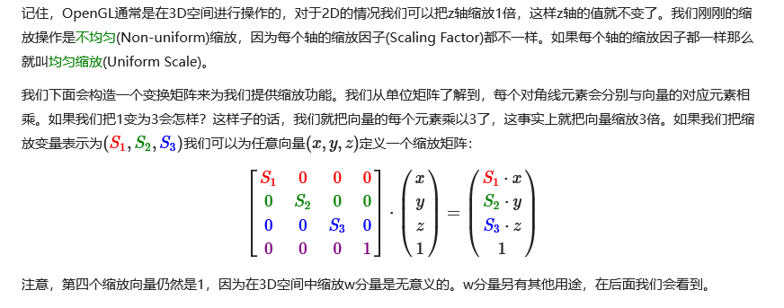
Lessoin_4：变换、坐标系统与摄像机
4-1. 变换--矩阵缩放

Slide 7
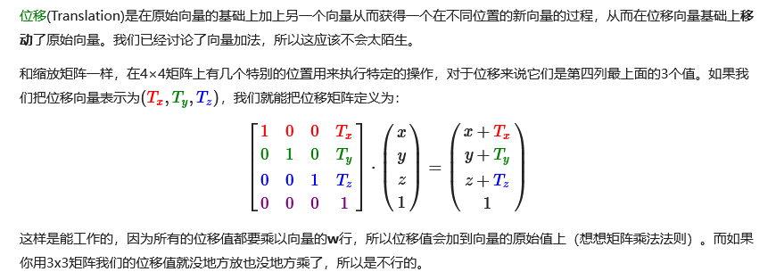
Lessoin_4：变换、坐标系统与摄像机
4-1. 变换--矩阵位移

Slide 8
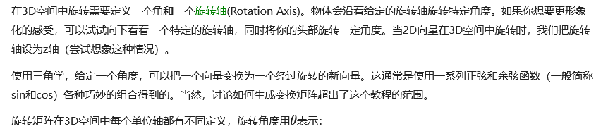
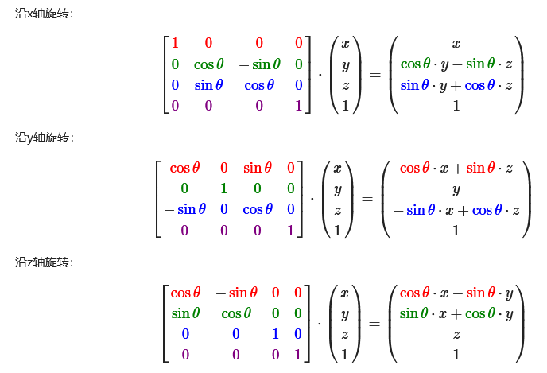
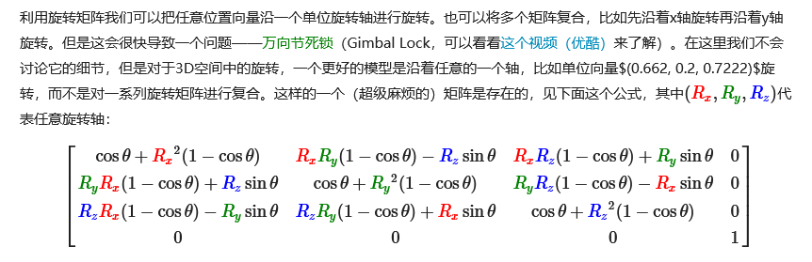
Lessoin_4：变换、坐标系统与摄像机
注意点：
什么是欧拉角
什么是万向节死锁
4-1. 变换--矩阵旋转

Slide 9
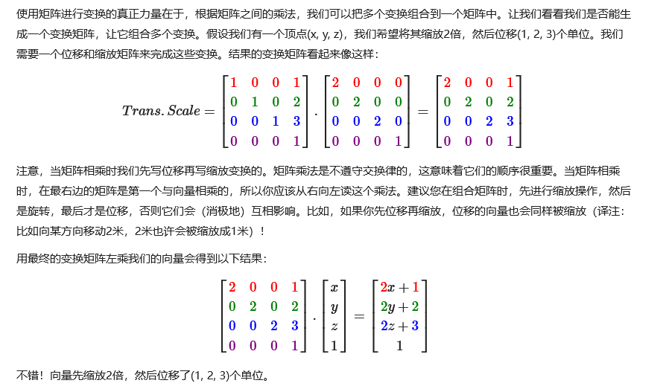
Lessoin_4：变换、坐标系统与摄像机
注意点：
从右到左读
先缩放再平移 和 先平移再缩放 一样吗？
4-1. 变换--矩阵组合

Slide 10
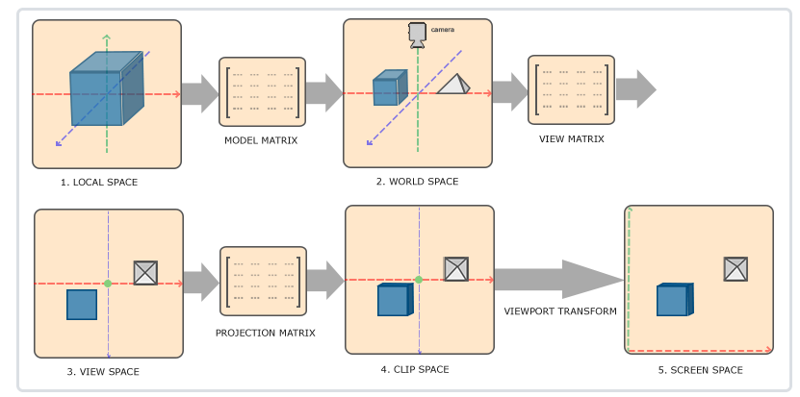
Lessoin_5：坐标系统
4-2. 坐标系统
坐标空间
局部空间
世界空间
观察空间（相机坐标）
裁剪空间（标准设备）
屏幕空间
顶点着色器
细分着色器
几何着色器
光栅化
片段着色器
默认/自定义缓冲
屏幕渲染
针对顶点/图元
针对像素
针对像素
模板缓冲
深度缓冲
颜色缓冲
MVP坐标空间转换
（局部坐标→标准设备坐标）
纹理
多重采样抗锯齿
（标准设备坐标→屏幕坐标）

Slide 11
Lessoin_5：坐标系统
4-2. 坐标系统
左手坐标系 vs. 右手坐标系
MVP矩阵
欧拉角 vs. 旋转矩阵
食指向上，拇指向右
Projection * View * Model
以局部坐标为参考
以世界坐标为参考
从有到左的顺序
对万向锁的初步理解：运动到某些特定三维空间方位（局部坐标，经过一系列旋转），自由度散失，导致从一个方位变换到另一个方式有无穷多种；对应到机械臂求解变换矩阵做姿态变换的时候，就无法让机械臂按已知的路径进行运动（因为有穷多解），导致机械臂随机乱动（虽然最后可能也能目标姿态），但运动过程十分危险，无法预判。
三元数可以规避此问题

Slide 12
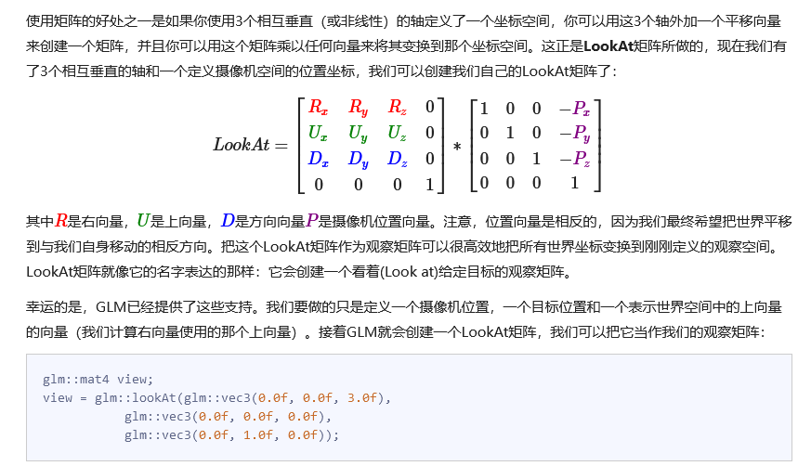
Lessoin_6：摄像机
LookAt矩阵
横移效果
cameraFront
cameraPos+cameraFront
cameraPos
相机横移
横移后，相机的朝向不变

Slide 13
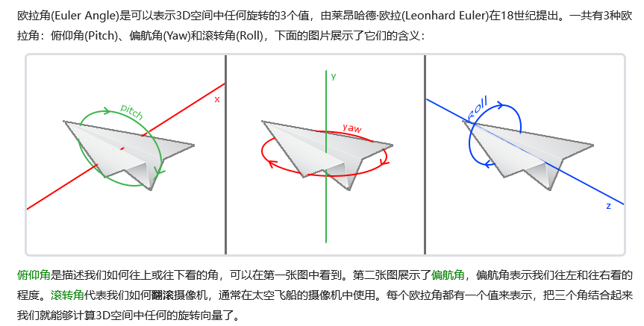
Lessoin_6：摄像机
LearnOpengl网站示例解析
欧拉角
y
ZX平面
所有的变换都是基于世界坐标初始位置的初始俯仰角进行计算的；而不是在变换后的基础上再变换，或者基于相机的局部坐标系

Slide 14
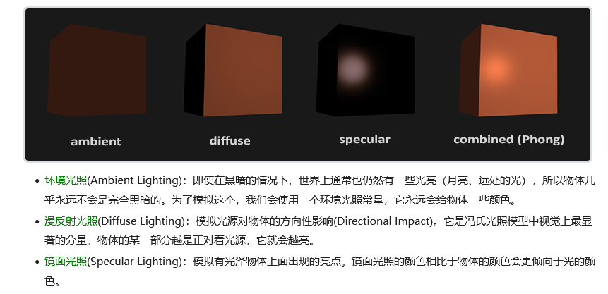
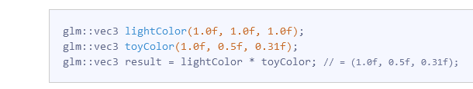
Lession_7：光照
物体的颜色由顶点颜色或者纹理决定
在网站LearnOpenGL网站教程上面没有fd系数，可以认为fd = 1
Shininess表示反光度，决定高亮光斑的大小
在网站LearnOpenGL网站教程上面，用向量点乘 而 不是 cosθ
物体反射的颜色
=
光源的颜色
*
物体的颜色
环境光部分
ambient factor（fa）
漫反射部分 和光照方向有关，diffuse factor(fd) *cosθ1
镜面反射部分 和光照和相机方向有关系 reflector factor(fr) *cos θ1*cosθ2
resultColor = (fa + fd*conθ1 + fr*cosθ1 *cosθ2)*lightColor * objectColor
resultColor = (fa * material.ambientColor + fd * material. diffuseColor *conθ1 + fr* material. reflectColor *cosθ2)*lightColor * objectColor
resultColor = (fa * material.ambientColor + fd * material. diffuseColor *conθ1 + fr* material. reflectColor*pow(cosθ2, shininess))*lightColor * objectColor
将两颜色分量相乘，意味着什么？

Slide 15
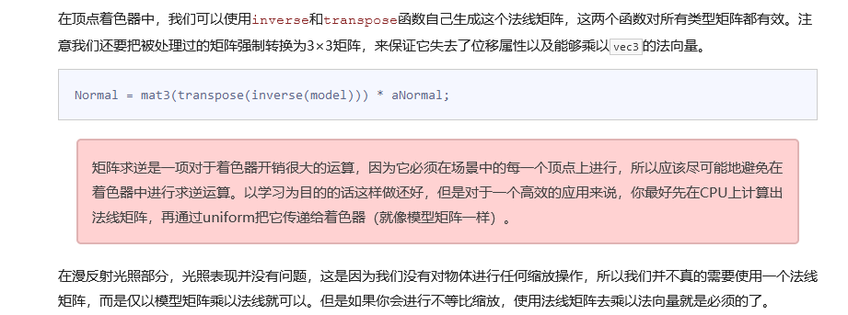
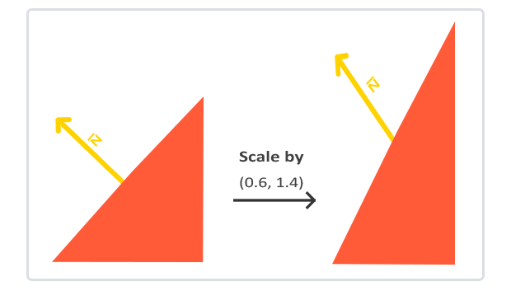
Lession_7：光照
法线矩阵原理，待推导
不等比缩放时使用法线矩阵，否则使用模型矩阵直接变换
法线矩阵的计算（需要考虑旋转和缩放）
法线不能使用局部坐标，至少应该被转换成世界坐标或者相机坐标下进行计算；（因为在渲染的时候要考虑光照方向，除非把光源也转到局部坐标进行运算）
法线不需要考虑位置信息；
各坐标轴进行等比缩放时，不影响法线；但是不等比时，法线会变化
旋转时，法线和光照方向相对的发生了变化，所以法线也会变化

Slide 16
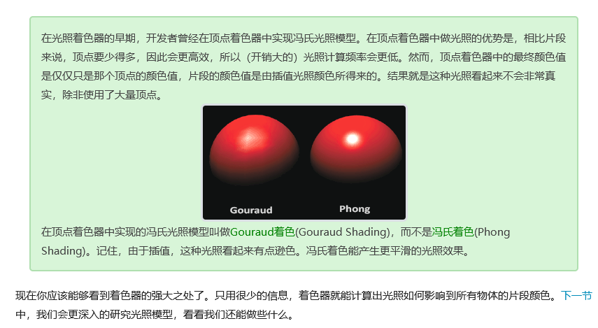
Lession_7：光照
什么时候进行光照计算？（在片段着色器中进行）

Slide 17
Lession_7：光照
光源的种类
平行光
点光
聚光

Slide 18
Lessoin_4：变换、坐标系统与摄像机
顶点缓存
颜色缓冲
帧缓冲
深度缓冲

Slide 19
思考
1.
两个shader程序能不能共用同一VAO吗
程序验证，好像是可以的
不同的VAO可以使用同一个VBO吗
2.
在片段着色器中，如果有两个相同的 in vec3 时， 命名和顺序有什么要求吗？ ？

Slide 20
参考资料

